Slide 1

Kwantitatieve inhoudsanalyse
7
Britt Nijsen, Jort Siemes, Lucas van Wadenoijen, Lucas Vriens & Pien Düthmann, Aaron Kessens

Slide 2

Inhoudsopgave
1. Probleemstelling
2. Onderbouwing Methode
3. Corpusbepaling
4. Resultaten
5. Onderzoeksopzet
6. Verantwoording
7. Referenties

Slide 3
Probleemstelling
In hoeverre beïnvloedt het geslacht van journalisten hun professionele presentatie op LinkedIn?
Hoe verschillen mannelijke en vrouwelijke journalisten op LinkedIn in termen van hun presentatie, taalgebruik, zelfclassificatie en vaardigheden?
Notes:
hyperlink: https://www.tandfonline.com/doi/full/10.1080/17512786.2016.1245587?casa_token=brNFgUjtTREAAAAA%3AMvPZ25oXnC_UB20uivZwT9jfUVMN4y6Rzw7htFaT19MjvCvQ9QuMmYoRBsRbGCyiiTZCZXWLCabsxw

Slide 4
Onderbouwing methode
Kwantitatieve inhoudsanalyse handig omdat:
objectieve manier
patronen in communicatie-inhoud ontdekken
alle verzamelde gegevens in excel
codering gebaseerd op verschillende criteria
professionele informatie
taalgebruik
aanvullende informatie
professionele contactgegevens
tekstlengte
vaardigheden
werkervaring
Notes:
hyperlink: https://www.tandfonline.com/doi/full/10.1080/17512786.2016.1245587?casa_token=brNFgUjtTREAAAAA%3AMvPZ25oXnC_UB20uivZwT9jfUVMN4y6Rzw7htFaT19MjvCvQ9QuMmYoRBsRbGCyiiTZCZXWLCabsxw

Slide 5

Corpusbepaling
2. Hoe verschillen mannen en vrouwen op LinkedIn wat betreft taalgebruik?
- Tekst professionaliteit (0= nee, 1 is ja)
Het corpus bestaat uit een representatieve steekproef van LinkedIn-profielen
26 mannen
22 vrouwen
Journalisten

Slide 6
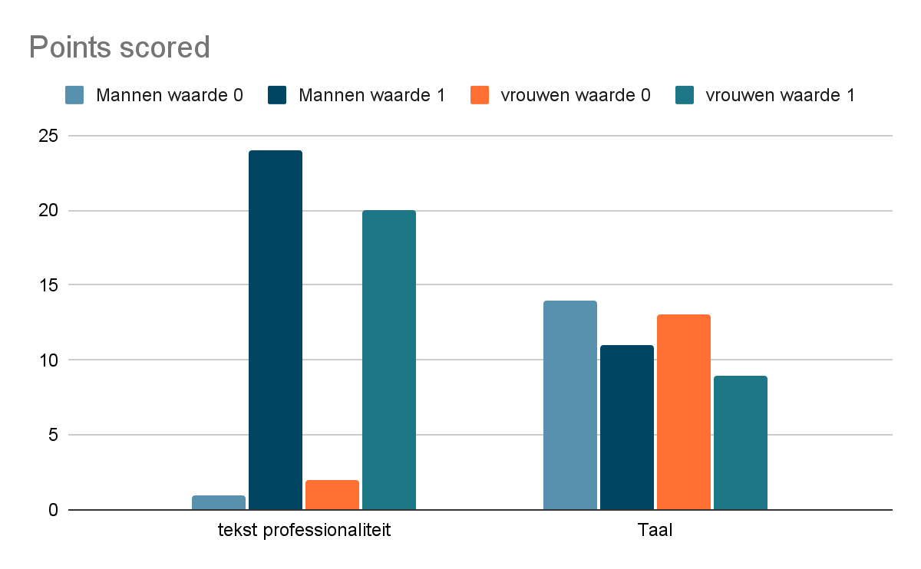
Resultaten
2. Hoe verschillen mannen en vrouwen op LinkedIn wat betreft taalgebruik?
- Tekst professionaliteit (0= nee, 1 is ja)
2. Hoe verschillen mannen en vrouwen op LinkedIn wat betreft taalgebruik?
Tekst professionaliteit (0= nee, 1= ja)
Mannen 96% van de teksten professioneel
Vrouwen 91% van de teksten Professioneel
Taal gebruik (0= Nederlands, 1= Engels)
Mannen 56% Nederlands, 44% Engels
Vrouwen 59% Nederlands, 41% Engels

Slide 7
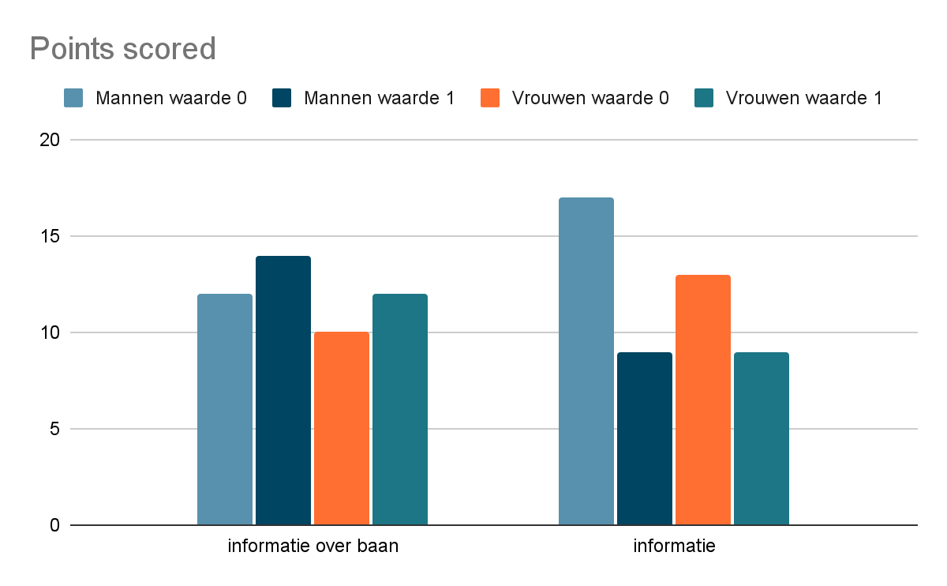
Resultaten
2. Hoe verschillen mannen en vrouwen op LinkedIn wat betreft taalgebruik?
- Tekst professionaliteit (0= nee, 1 is ja)
3. Hoe verschillen mannen en vrouwen op LinkedIn wat betreft zelfclassificatie?
Informatie over baan (0= vermeldt wel, 1= vermeldt niet)
46,2% van de mannen vermeldt baan informatie
45,5% van de vrouwen vermeldt baan informatie
Informatie in het algemeen (0= wel, 1= niet)
65,4% van de mannen heeft informatie ingevuld
59% van de vrouwen heeft informatie ingevuld
Wat betekent dat:
29,4% van de mannen die wel info heeft ingevuld
heeft geen baan benoemd
23,1% van de vrouwen die wel info heeft ingevuld
heeft geen baan benoemd

Slide 8
Resultaten
2. Hoe verschillen mannen en vrouwen op LinkedIn wat betreft taalgebruik?
- Tekst professionaliteit (0= nee, 1 is ja)
4. Hoe verschillen mannen en vrouwen op LinkedIn wat betreft vaardigheden?
Ervaringen
Mannen 7.48
Vrouwen 8.42
Journalistieke ervaringen
Mannen 4.22
Vrouwen 4.96
Het totale aantal journalistieke ervaringen / ervaringen
Mannen 65,91%
Vrouwen 69,51%

Slide 9

Aanpassingen op basis van de test
Ook kijken naar visuele effecten in plaats van alleen talige effecten
Profielfoto
Opmaak van profiel
Uitgebreidere taalanalyse
Kijken naar woordgebruik
Meer variabelen op profiel onderzoeken
Opleiding genoemd ja of nee
Analyse werkervaring

Slide 10
Onderzoeksopzet
Systematisch verzamelde data uit geselecteerde LinkedIn-profielen → Excel
Coderen volgens de opgegeven criteria
Statistische analyses

Slide 11
Verantwoording
Meetings Iedereen
Idee pitchen Jort en Lucas V
Data verzamelen Iedereen
Data verwerken in Excel Lucas W, Pien, Jort
Coderen Lucas W, Pien, Jort
Resultaten Britt, Lucas W, Lucas V
Presentatie maken Britt en Lucas V
Presenteren Pien en Aaron

Slide 12
Referenties
Carpenter, S., Kanver, D., & Timmons, R. (2016). It's About Me: A study of journalists’ self-presentation of their visual and verbal selves. Journal Name, Volume(IssueCarpenter, S., Kanver, D., & Timmons, R. (2016). It's About Me: A study of journalists’ self-presentation of their visual and verbal selves. Journal Name, Volume(Issue), 1246-1266. Gepubliceerd online: 22 nov 2016), 1246-1266. Gepubliceerd online: 22 nov 2016

Slide 13

Einde.

